Slide 1
Lucas Manassés Pinheiro de Souza
IMPLEMENTATION OF A DEEP NEURAL NETWORK FOR THE CORRECTION OF PLASTICITY EFFECTS IN THE HOLE DRILLING METHOD FOR MEASURING HIGH LEVELS OF RESIDUAL STRESS IN FLEXIBLE RISERS
Florianópolis
2022
Notes:
Olá Bom dia a todos. Meu nome é Lucas Manassés e hoje vou apresentar o meu trabalho de curso intitulado originalmente como: the IMPLEMENTATION OF A DEEP NEURAL NETWORK FOR THE CORRECTION OF PLASTICITY EFFECTS IN THE HOLE DRILLING METHOD FOR MEASURING HIGH LEVELS OF RESIDUAL STRESS IN FLEXIBLE RISERS, ou em portugues:
A IMPLEMENTAÇÃO DE UMA REDE NEURAL PROFUNDA PARA A CORREÇÃO DOS EFEITOS DE PLASTICIDADE NO MÉTODO DO FURO CEGO PARA MEDIR NÍVEIS ELEVADOS DE TENSÃO RESIDUAL EM RISERS FLEXÍVEIS.

Slide 2
Lucas Manassés Pinheiro de Souza
IMPLEMENTATION OF A DEEP NEURAL NETWORK FOR THE CORRECTION OF PLASTICITY EFFECTS IN THE HOLE DRILLING METHOD FOR MEASURING HIGH LEVELS OF RESIDUAL STRESS IN FLEXIBLE RISERS
Advisor: Prof. Armando Albertazzi Gonçalves Júnior, Dr. Eng.
Co-advisor: Matias Roberto Viotti, Dr. Ing.
Unofficial co-advisor: Thiago Wilvert, Me. Eng.
Notes:
Os orientadores desse Trabalho de curso foram: o professor Armando Albertazzi como orientador, O Engenheiro Matias Viotti e o Doutorando e engenheiro Thiago Wilvert.

Slide 3
Structure of the Presentation
Introduction
State of the Art
Methodology
Results and Discussions
Conclusions and Suggestions for Future Works
Notes:
A estrutura desta apresentacao se dará da seguinte maneira:
Uma pequena introducao destacando os objetivos deste trabalho, bem como o problema de pesquisa, em sequencia uma breve revisao bibliográfica do estado da arte, logo após a metodologia utilizada em detalhes será apresentada, seguida dos resultados e as discussoes. E ao final uma conclusao com sugestoes de trabalhos futuros será descrita.

Slide 4
Introduction
State of the Art
Methodology
Results and Discussions
Conclusions and Suggestions for Future Works

Slide 5
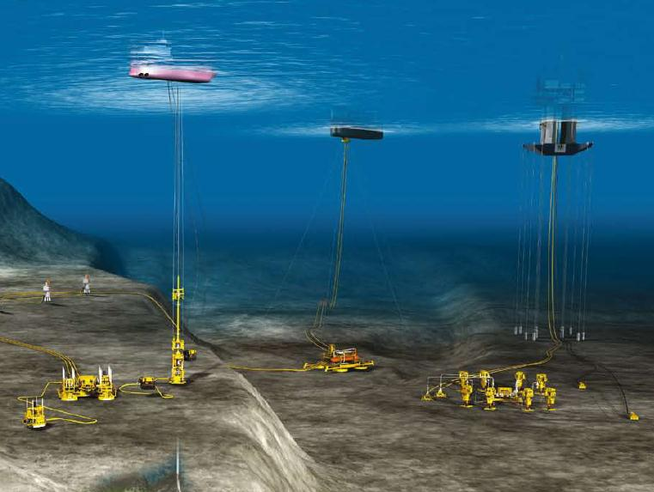
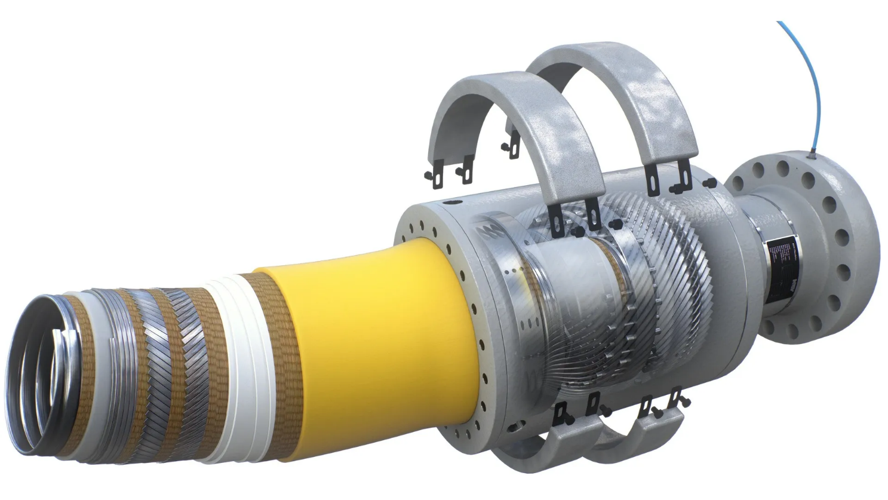
What are Flexible Risers ?
Flexible risers connect the seabed to the floating platform
They are essential for deep water exploration
Source: MPCNEWS (2010) [2]
Notes:
O que sao os chamados risers flexíveis?
Bem, Fundamentalmente, os risers flexíveis são dutos especiais utilizados na indústria de petróleo e gás para conectar unidades de produção de fundo oceânico as plataformas
A utilizacao desses risers flexíveis na indústria de petróleo e gás tem aumentado substancialmente nos últimos anos, principalmente devido às grandes demandas industriais, como a constante necessidade de extração de petróleo do fundo do mar.
Paralelamente, surgiram preocupações ambientais e ecológicas, o que exige de certa forma o desenvolvimento de estruturas de risers que sejam tecnologicamente mais flexíveis e que possam oferecer altos níveis de segurança para evitar a ocorrência de acidentes.

Slide 6

Source: adapted from NOV Inc. (2022) [4]
Carbon steel pressure armour
Carbon steel tensile armour
Polymer fluid barrier
Stainless steel carcass
Polymer external sheath
Anti wear / birdcaging tapes
Notes:
Os Risers flexíveis são compostos de várias camadas, todas com suas próprias propriedades estruturais e químicas, como mostrado no slide.
O arranjo das diversas camadas nestes dutos flexíveis permite que as melhores propriedades de cada componente sejam combinadas para fornecer um duto adequado para uma aplicação industrial de transporte de óleo ou gás.
Uma das camadas é a armadura de tracao (carbon steel tensile armour), formada por múltiplas hélices de arames com seções transversais retangulares para manter sua flexibilidade.
Suspeita-se que o nível de tensões residuais apresentadas nos aremes a armadura de tracao tenham um impacto significativo na vida útil dos risers, como sugerido por vários pesquisadores.

Slide 7
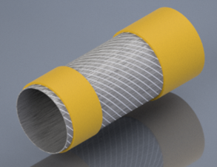
Risers are exposed to cyclic loads, such as tensile, bending, and internal stress variation.
Wires undergo different manufacturing processes and are helically wound.
F
Non-loaded
Residual stress
Source: TRRiFlex project (2019) [1]
F
Externally loaded
Notes:
Quando em serviço, os risers flexíveis são submetidos a cargas cíclicas como flexão, tração e variação de tensão interna.
Além disso, a conformacao do metal utilizada para fazer os aramas da armadura de tracao dos risers flexíveis tem um impacto negativo nos níveis de tensão residual. Ou seja, o material dos arames passam por uma série de procedimentos de fabricação, dificultando a determinação dos níveis de tensão residual. Eles são enrolados helicoidalmente ao redor do riser, o que acrescenta tensão adicional aos níveis de tensão do componente.
A resistência do riser flexível poderia ser melhorada diminuindo as quantidades de tensões residuais indesejadas nas armaduras. Portanto, há uma demanda por técnicas confiáveis para medir os níveis de tensão residual nestes componentes.

Slide 8
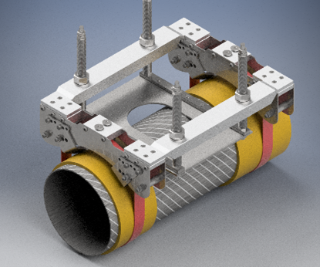
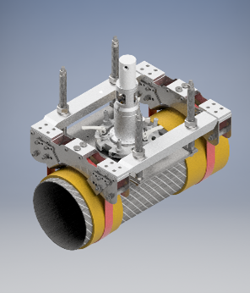
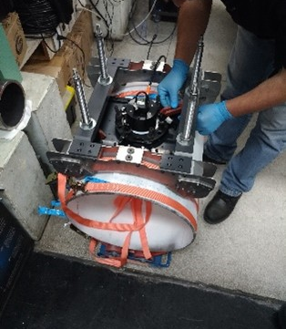


Source: TRRiFlex project (2019) [1]
HDM is employed in the oil and gas industry, specially for transportation (LABMETRO)
New cooperation → identify failure of flexible risers
TRRiFlex
Notes:
Nesse contexto, um dos principais objetivos da cooperação entre a Corporação Brasileira de Petróleo (PETROBRAS) e o Laboratório de Metrologia e Automatização (LABMETRO) da Universidade Federal de Santa Catarina (UFSC) é entender melhor como as tensões residuais são introduzidas durante o processo de fabricação dos risers flexíveis.
O presente trabalho de conclusao está inserido em um grande projeto de cooperação do LABMETRO e da PETROBRAS conhecido como TRRiFlex, onde o projeto visa desenvolver, comparar, validar e aplicar técnicas e equipamentos para medir tensões residuais na camada da armadura de tracao dos risers flexíveis a fim de caracterizar o estado das tensões em diferentes estágios de seu processo de fabricação.
Portanto, a industria focada no transporte de petróleo, gás natural e derivados e que fazem uso de risers flexíveis dependem de técnicas confiáveis para medir as tensões residuais.
A PETROBRAS atualmente utiliza o Método do Furo Cego (HDM) para realizar medições de tensões residuais em dutos, onde esta técnica é empregada para avaliar o estado de tensão dos mesmos [5].
Nas Figuras do slide é mostrado um exemplo de um sistema de fixação empregado na medição de tensões residuais em uma das camadas de armadura dos tubos flexíveis.

Slide 9
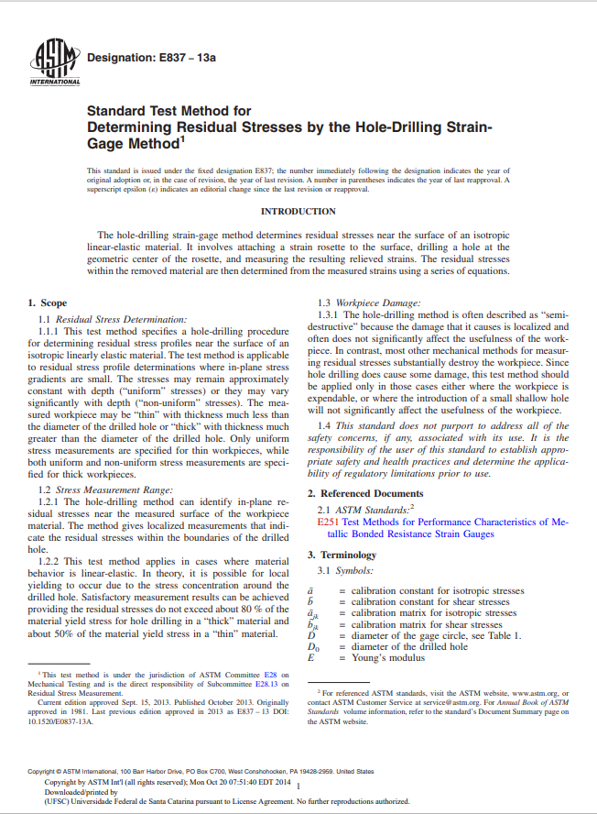
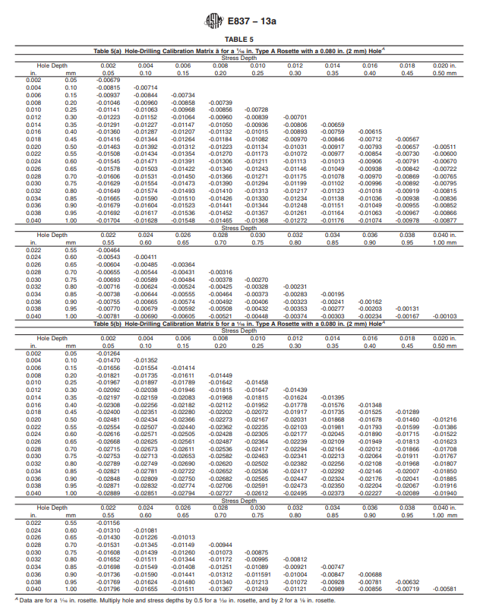
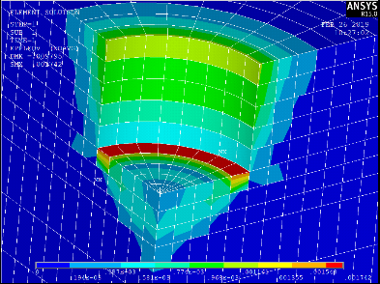
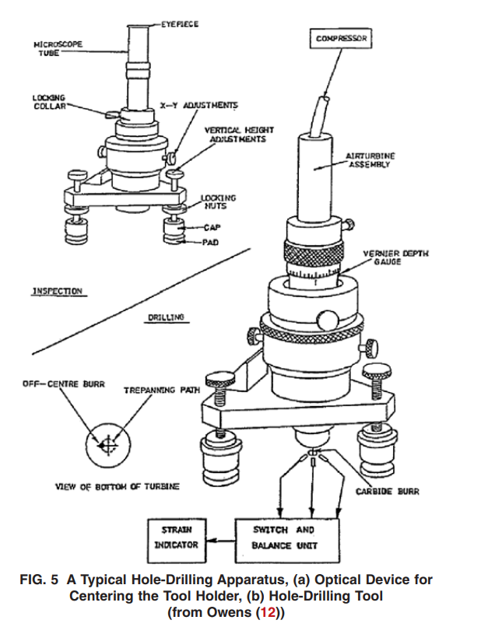
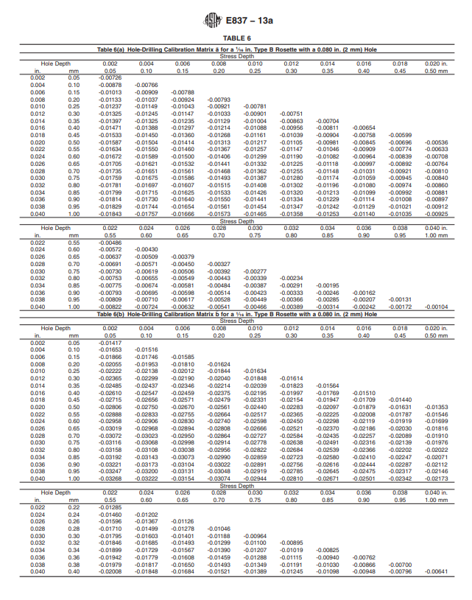
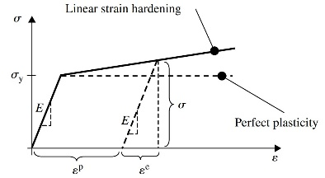
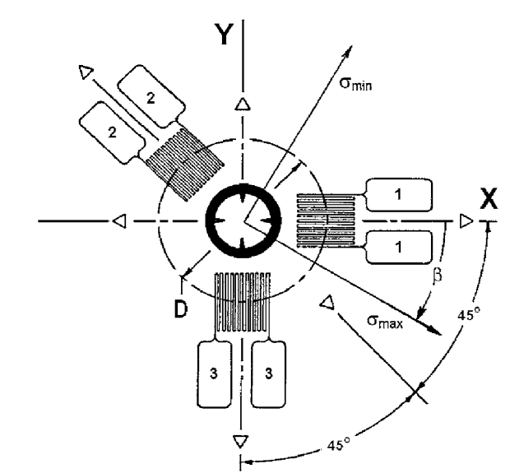
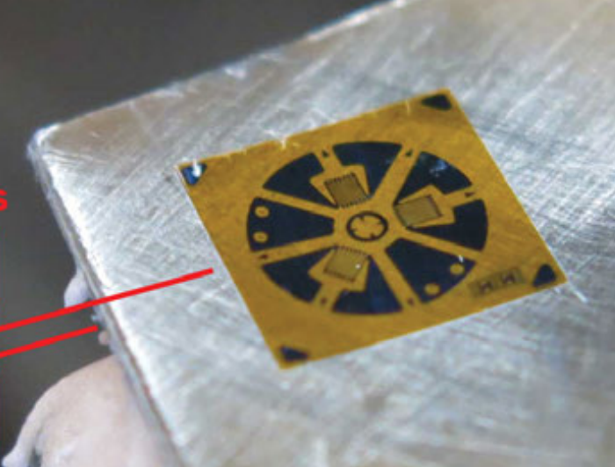
HDM / ASTM E837 -13a [6]
Stress, MPa
Masked values of the HDM / ASTM E837 -13a
Target values for the correction
0.1
0.5
1.0
Hole Depth, mm
Notes:
Mas o que é o Método do Furo Cego?
Basicamente, o MFC consiste num método de medições de tensoes próximas a um furo, pela realizacao de um furo por incrementos de passo em estruturas metálicas, onde o alívio de tensões ao redor do furo resulta em deformações. As deformações ao redor do furo são geralmente medidas com extensômetros.
As tensões no local do furo são entao calculadas pela NORMA com base na suposição elástica do material do componente.
Para o cálculo das tensões os dados de calibração necessários são obtidos a partir de simulações de elementos finitos, assumindo o comportamento elástico linear do material.
No entanto, essa suposição limita A NORMA para medir as tensões residuais UM POUCO abaixo da tensão de ruptura. SENDO QUE O efeito da concentração de tensão em torno de um furo cego gera deformações plásticas quando o componente é submetido a um nível ELEVADO de tensão residual.
Exceder o limite elástico pode causar discrepâncias em relação ao valor real da tensão, ou seja, a deformação plástica pode mascarar o valor real das tensões, que geralmente é superestimado, com valores de tensão que excedem a tensão de cedência [5].

Slide 10
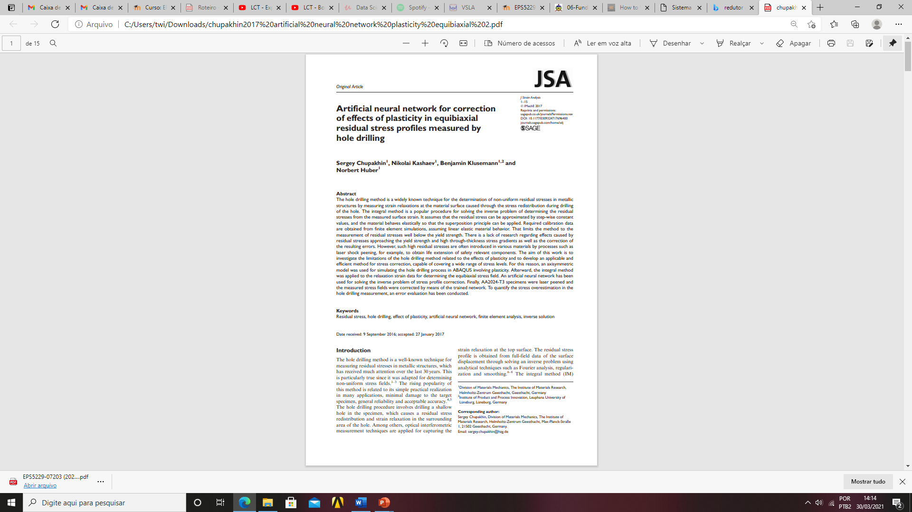
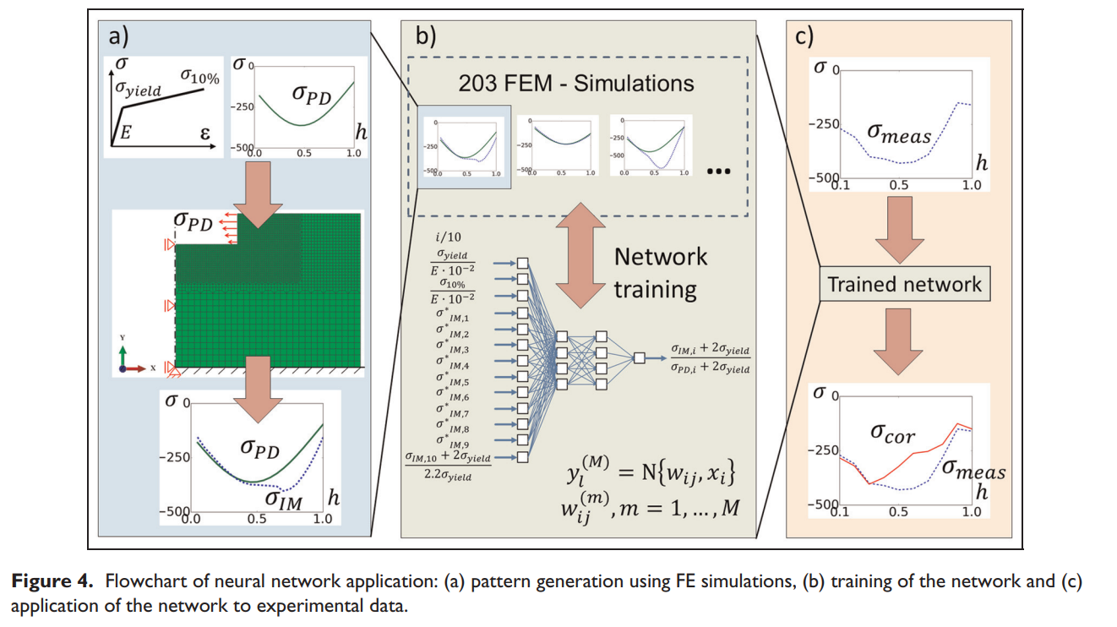
There are a few methodologies available to correct the residual stress in HDM measurements taking into account the plasticity effect in the uniform method (limited for the nonuniform method) and for equibiaxial loaded cases.
CHUPAKHIN, S., et al. (2017) [7]
HDM / ASTM E837 -13a [6]
In this context, given the limitations of the ASTM E837 – 13a [6] in the plastic regime, there is the need for a developed model (trained on data resulting from several elastoplastic numerical simulations) that seeks to correct the plasticity effects in the residual stress values presented in uniaxial loaded flexible risers.
Stress, MPa
Masked values of the HDM / ASTM E837 -13a
Corrected values
Target values for the correction
0.1
0.5
1.0
Hole Depth, mm
Notes:
Entao como fazer a correcao?
Existem algumas metodologias disponíveis para corrigir as medicoes de tensão residual considerando o efeito de plasticidade,
Mas como apontam diversos autores há uma falta de modelos matemáticos para a correção dos efeitos de plasticidade no MFC quando pretende-se medir níveis elevados de tensão residual.
Neste contexto e dadas as limitações da ASTM E837 - 13a [6] no regime plástico, .....

Slide 11
General Objective:
The objective of this undergraduate thesis is to develop and implement a Deep Artificial Neural Network (DANN) model, based on numerical simulations data, for the correction of plasticity effects in the HDM, that is, the Standard Test Method for Determining Residual Stresses by the Hole-Drilling Strain-Gage Method (ASTM E837 – 13a), used for measuring high levels of residual stress in flexible risers.
Trained Model (DANN)
Stress, MPa
Stress, MPa
HDM / ASTM E837 -13a
HDM / ASTM E837 -13a
Corrected values
Target values for the correction
Target values for the correction
0.1
0.5
1.0
.
.
.
.
.
.
0.1
0.5
1.0
Hole Depth, mm
.
.
.
.
.
.
.
.
.
.
.
.
Hole Depth, mm
Notes:
Tem-se, o objetivo geral deste Trabalho de Curso esteve plenamente em desenvolver e implementar um modelo de Rede Neural Artificial Profunda (DANN), baseado em dados resultantes de diversas simulações numéricas, para fins de correção dos efeitos de plasticidade presentes no Método do Furo Cego, ou seja, na NORMA ASTM E837–13a utilizada para a Determinação de Tensões Residuais em níveis elevados de tensão em risers flexíveis.

Slide 12
Specific Objectives:
Deepen the study of the ASTM E837 – 13a [6] and its limitations regarding the effects of plasticity through a Literature review, as well as a reproduction of similar models found in the literature.
Develop a Finite Element (FE) model in Ansys Mechanical APDL for the execution of the needed numerical simulations, considering the most appropriate boundary conditions for working with elastoplastic analysis available in the literature.
Execute several numerical simulations with the developed FE model and compute the summarized numerical results values via the IM.
Analyze, filter, and establish different datasets from the summarized results in order to build the Deep ANN model.
Train, validate, test, and implement the Deep ANN model for the correction of plasticity effects in the HDM.
Analyze the model correction performance by means of comparison with a classic multivariate linear regression model and implement the necessary changes to the final model.
Notes:
Neste sentido, estableceu-se os seguinte objetivos específicos:
- Aprofundar o estudo da ASTM E837 - 13a [6] e suas limitações em relação aos efeitos da plasticidade através de uma revisão da literatura, bem como uma reprodução de modelos similares encontrados na literatura.
- Desenvolver um modelo de Elemento Finito (FE) no Ansys Mechanical APDL para a execução das simulações numéricas necessárias, considerando as condições de contorno mais apropriadas para trabalhar com a análise de elastoplásticos disponíveis na literatura.
- Executar várias simulações numéricas com o modelo de FE desenvolvido e computar os valores dos resultados numéricos resumidos através do Método Integral da ASTM E837 - 13a [6].
- Analisar, filtrar e estabelecer conjuntos de tabela de dados diferentes dos resultadosnuméricos, a fim de construir o modelo de Rede Neural Artificial profunda.
- Treinar, validar, testar e implementar o modelo de DANN para a correção dos efeitos de plasticidade no HDM.
- Analisar o desempenho da correção do modelo por meio da comparação com um modelo clássico de regressão linear multivariada e implementar as mudanças necessárias no modelo final.

Slide 13
Introduction
State of the Art
Methodology
Results and Discussions
Conclusions and Suggestions for Future Works

Slide 14
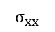
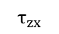
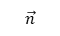
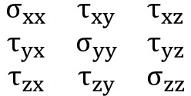
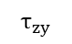
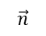
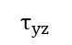
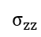
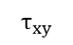
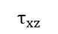
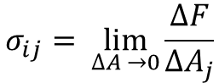
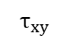
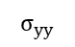
Stress
Applied force or system of forces that tends to deform a body. From the perspective of what is happening within it, stress is the internal distribution of forces within a body that balance and react to the loads given to it.
F₁
Γ
ΔF
σ_{n}
Z
$$\vec{n}$$
ΔF
$$\vec{n}$$
F_{n}
τ_{t}
ΔA
P
ΔA
Ω
F₂
Y
F₁
$$σ_{ij}= \lim_{∆A →0}{\frac{∆F}{∆A_{j}}}$$
X
Stresses in most 2-D or 3-D solids are considerably more complex.
The stress tensor comprises nine stress components, which entirely characterize the state of stress at any point inside a material.
Tensor is a Symmetric matrix
SI unit - MPa
F₂
Z
$$σ_{zz}$$
$$τ_{zx}$$
$$τ_{zy}$$
$$τ_{yz}$$
$$\begin{matrix}σ_{xx} & τ_{xy} & τ_{xz} \\ τ_{yx} & σ_{yy} & τ_{yz} \\ τ_{zx} & τ_{zy} & σ_{zz}\end{matrix}$$
$$τ_{xz}$$
$$τ_{xy}$$
$$σ_{yy}$$
$$τ_{xy}$$
Y
$$σ_{xx}$$
X
Notes:
Do ponto de vista da carga, tensão é a força aplicada ou sistema de forças que tende a deformar um corpo. Da perspectiva do que está acontecendo dentro dele, a tensão é a distribuição interna de forças dentro de um corpo que se equilibra e reage às cargas dadas a ele. Dependendo da natureza do cenário de carga, a distribuição de tensão pode ou não ser uniforme.
Deve-se notar que as tensões na maioria dos sólidos 2-D ou 3-D são consideravelmente mais complexas e exigem uma definição mais meticulosa
Como as tensões são definidas em referência ao plano que passa por um ponto, e o número de tais planos é infinito, um ponto parece ter um conjunto ilimitado de tensões. Felizmente, as tensões em qualquer plano podem ser calculadas utilizando as tensões em três planos ortogonais que atravessam o ponto [8]. Como cada plano tem três tensões, o tensor de tensão compreende nove componentes de tensão, que caracterizam inteiramente o estado de tensão em qualquer ponto dentro de um material.
Dado o fato de que a matriz tensora de tensão é comprovadamente simétrica pela equação de Cauchy (devido ao princípio de conservação do momento angular), apenas seis componentes são considerados valores de tensão independentes
Além disso, a unidade de tensão no Sistema Internacional (SI) é o Mega Pascal ( MPa).

Slide 15
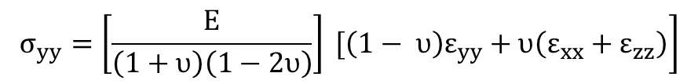
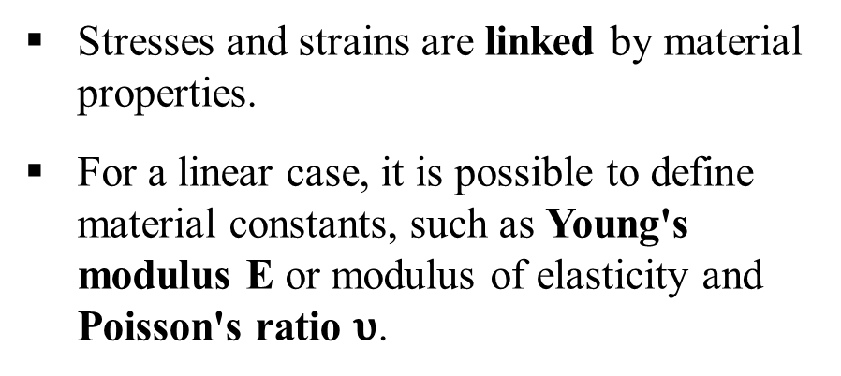
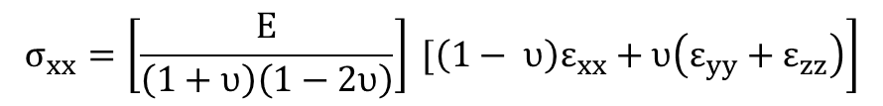
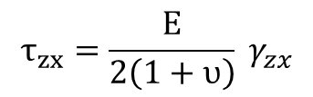
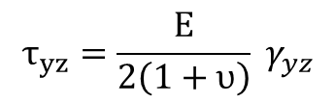
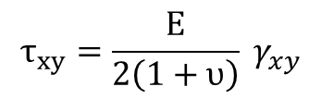
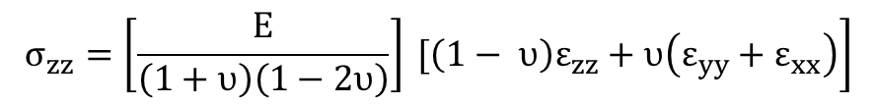
Strain
System's response to applied stress. When a material is subjected to a force, it generates stress, which causes the substance to deform.
The strain distribution in a complex structural member may or may not be uniform, depending on the nature of the loading condition.
Elastic vs. plastic deformation.
$$\left.σ_{xx}=\left[\frac{E}{\left(1+υ\right)\left(1−2υ\right)}\right] [\left(1− υ\right)ε_{xx}+υ\left(ε_{yy}+ε_{zz}\right)\right]$$
Stresses and strains are linked by material properties.
For a linear case, it is possible to define material constants, such as Young's modulus E or modulus of elasticity and Poisson's ratio $υ$.
$$\left.σ_{yy}=\left[\frac{E}{\left(1+υ\right)\left(1−2υ\right)}\right] [\left(1− υ\right)ε_{yy}+υ\left(ε_{xx}+ε_{zz}\right)\right]$$
$$\left.σ_{zz}=\left[\frac{E}{\left(1+υ\right)\left(1−2υ\right)}\right] [\left(1− υ\right)ε_{zz}+υ\left(ε_{yy}+ε_{xx}\right)\right]$$
$$τ_{xy}=\frac{E}{2\left(1+υ\right)} γ_{xy}$$
$$τ_{yz}=\frac{E}{2\left(1+υ\right)} γ_{yz}$$
$$τ_{zx}=\frac{E}{2\left(1+υ\right)} γ_{zx}$$
Notes:
Já a deformação é uma resposta do sistema ao estresse aplicado. Quando um material é submetido a uma força, ele gera tensão, que causa a deformação da substância.
Assim como a tensão, a distribuição da deformação em um membro estrutural complexo pode ou não ser uniforme, dependendo da natureza da condição de carga [8].
A deformação elástica ocorre somente quando as tensões são inferiores a uma tensão crítica conhecida como força de elasticidade. Se um material for carregado acima de seu limite elástico, ele permanecerá distorcido depois que a carga for retirada. Isto é conhecido como deformação plástica.
As tensões e deformações são ligadas pelas propriedades do material. Para um caso linear, é possível definir constantes do material, como o módulo de Young ou módulo de elasticidade e a razão de Poisson, que estão ligadas à rigidez do material e deformações relativas nas três direções, x, y e z.
As relações entre tensão e a deformacao no caso de um material isotrópico linear podem ser vistas no slide.

Slide 16
Residual stresses
The stress that remains inside a component or structure after all applied forces have been removed.
The residual stresses are formed when a material reaches equilibrium following plastic deformation induced by applied mechanical loads, thermal loads, or phase transitions.
The total stress experienced by the material at a given location within a component is equal to the residual stress plus the applied stress.
TOTAL STRESS = RESIDUAL STRESS + APPLIED STRESS
Externally loaded
Non-loaded
F
Residual stress
Measuring residual stress has several advantages, such as reducing catastrophic failures by ensuring safety, extend the life of a component or structure by ensuring that sufficient compressive residual stress exists. Tracking residual stress degradation allows for more accurate replacement requirements.
F
Notes:
A tensão residual pode ser definida como "a tensão que permanece dentro de um componente ou estrutura após todas as forças aplicadas terem sido removidas". Elas são formadas quando um material atinge o equilíbrio após uma deformação plástica induzida por cargas mecânicas aplicadas, cargas térmicas ou transições de fase.
A tensão total experimentada pelo material em um determinado local dentro de um componente é igual à tensão residual mais a tensão aplicada, como enfatizado em Eq.
TENSÃO TOTAL = TENSÃO RESIDUAL + TENSÃO APLICADA (2,5)
Para identificar as cargas reais experimentadas por um componente, é necessário entender a condição de tensão residual. Em geral, a tensão residual compressiva na superfície de um componente é vantajosa, Por outro lado, a tensão residual de tração na superfície do componente é geralmente indesejável.

Slide 17
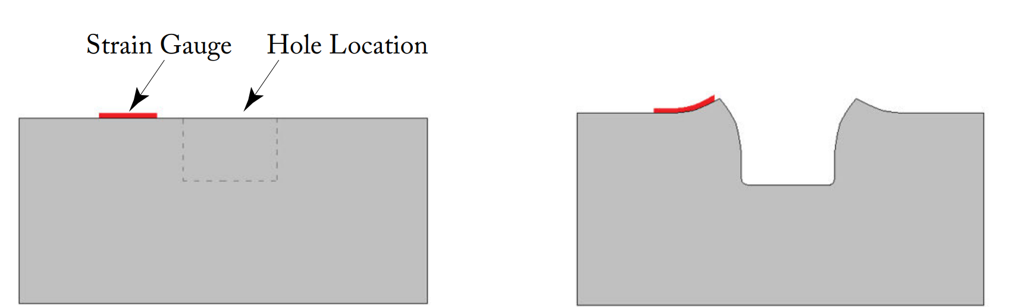
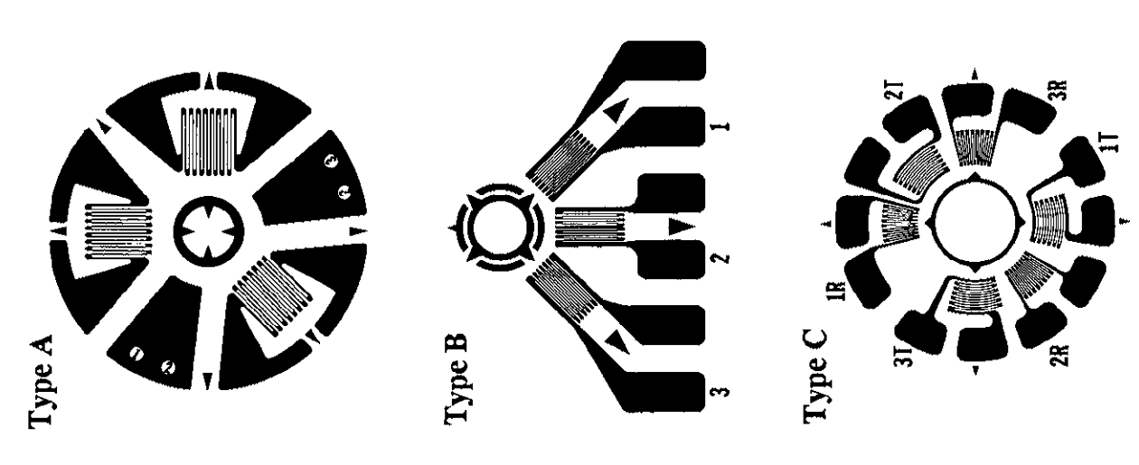
The Hole Drilling Method
The Hole-Drilling Method is a semi-destructive technique with normalized procedures described in the standard ASTM E837-20 (experimental procedure, computation steps)
Incremental drilling leading to a localized stress relief that induces strains around the hole
Strain Gauge
Hole Location
F
F
F
F
Reference
Reference
Source: ASTM E837 – 13a, 2013.
Displacement
Before drilling
After drilling
Notes:
Como já introduzido, O Método do FURO CEGO é uma técnica semi-destrutiva com procedimentos normalizados descritos na norma ASTM E837 - 13a [4]. O procedimento experimental, assim como as etapas de cálculo da medida de tensão residual, estão descritos na norma.
Esta técnica consiste na FURACAO de um furo em um número pré-definido de etapas. Pode ser um furo cego ou um furo passante. Como conseqüência, há um alívio de tensão localizado que induz deformações ao redor do furo. Após a deformação, o componente atinge novamente o estado de equilíbrio. Uma representação da peça antes da experiência e o estado de equilíbrio final para um caso de carga uniaxial é mostrada na Figura 2-3. A medicao da deformação ocorre na superfície. Após a aquisição da deformação, o cálculo do valor da tensão é ENTAO realizado.

Slide 18
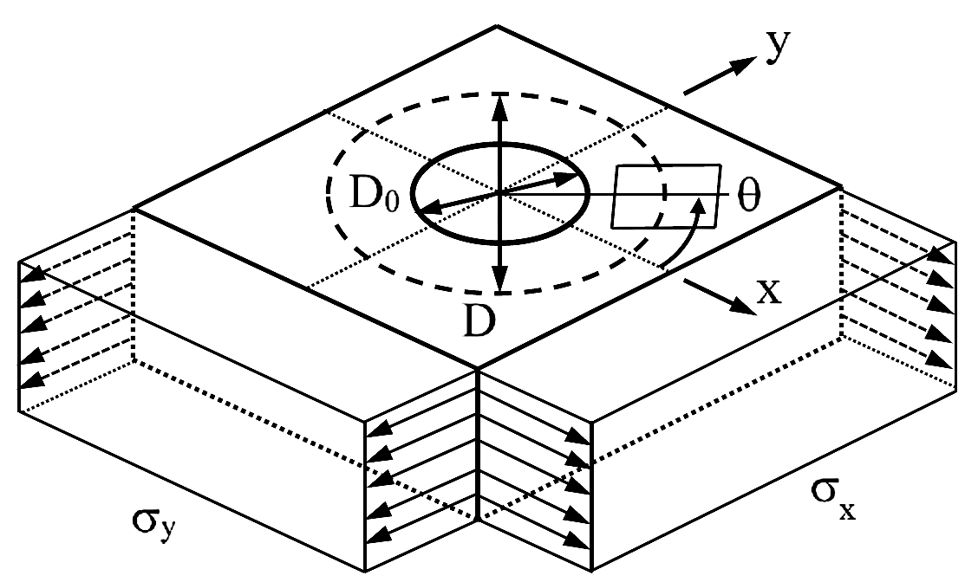
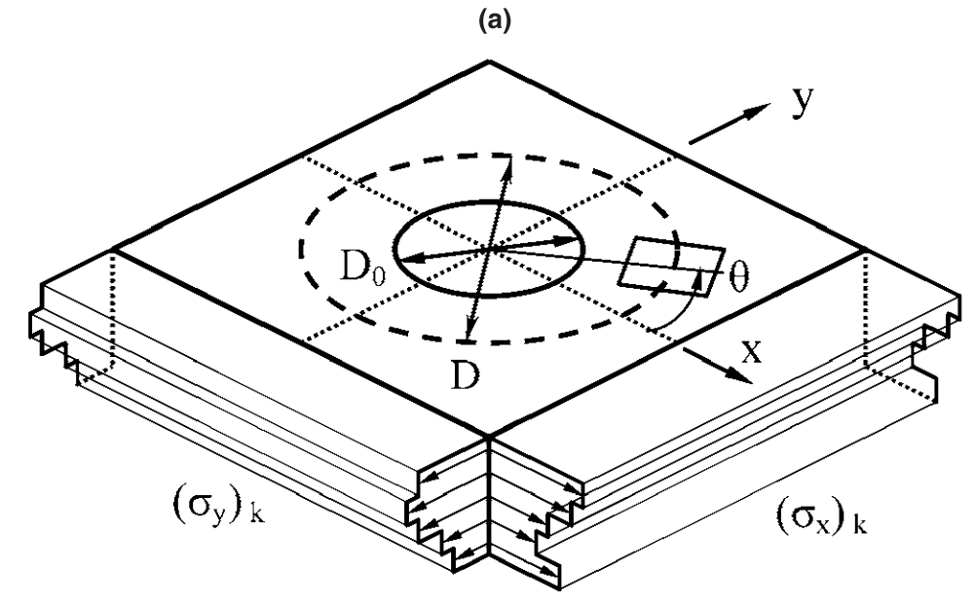
Stress Computation
Two computation methods: the uniform and the non-uniform method
The uniform method provides an average
An improvement in the computation procedure resulted in the non-uniform method
Mathematical relations → FEM
y
y
θ
x
θ
x
(σ_{y} )_{k}
(σ_{x} )_{k}
σ_{y}
σ_{x}
Uniform Stresses
Non-uniform Stresses
Source: ASTM E837 – 13a, 2013.
Notes:
Existem basicamente Dois métodos de cálculo: o método uniforme e o método não-uniforme
O método uniforme fornece uma média das tensões ao longo da profundidade do furo
Uma melhoria no procedimento de computação resultou no método não uniforme
As relações matemáticas são consideradas neste processo com base na teoria da elasticidade

Slide 19
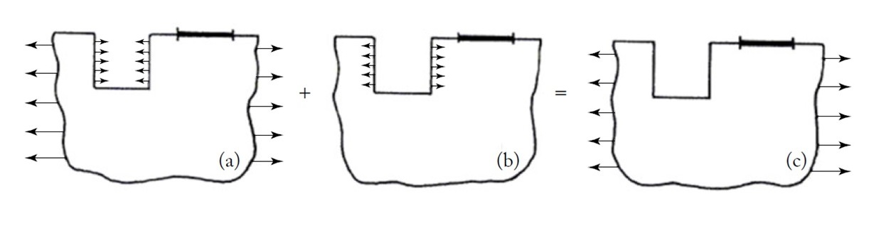
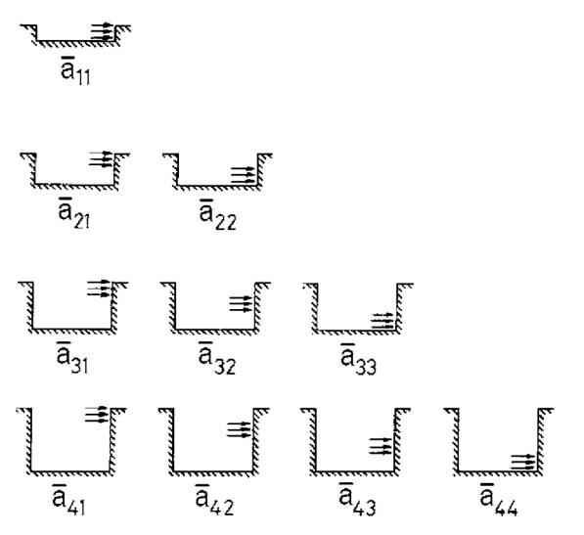
Acquisition of calibration coefficients
Loads at the boundaries (uniform) or at the hole wall
Superposition principle
Superposition principle
Source: ASTM E837 13a [6].
HDM / ASTM E837 -13a [6]
Notes:
Com a ajuda do método de elementos finitos é possível obter os coeficientes de Calibração.
Há duas possibilidades de obter numericamente as tensões ao redor do FURO:
aplicando as tensões nos limites do modelo e subtraindo o modelo com o FURO do modelo sem o FURO e
aplicando as tensões diretamente na parede do FURO considerando o princípio da
Os coeficientes de calibração são adimensionais e apresentam pouca dependência do tipo de material [4].

Slide 20
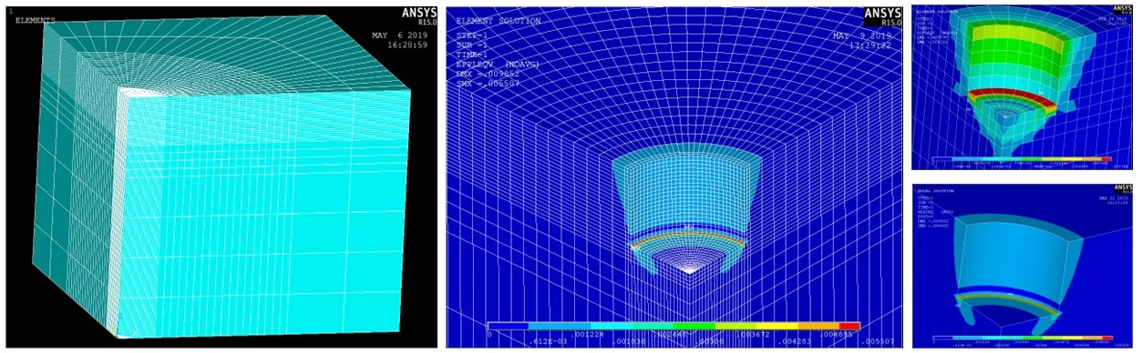
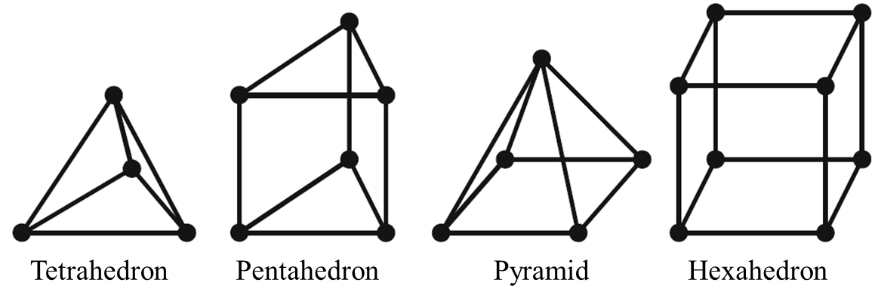
Finite Element Method
Useful tool in different fields of study
Elements with 1, 2 or 3 dimensions – meshing test.
Symmetry conditions
HDM: Large number of geometries and loads
Collecting displacements.
Superposition principle
Source: ALBERTAZZI and VIOTTI (2020) [14]
Notes:
O Método dos Elementos Finitos (FEM) é um método numérico para resolver equações diferenciais e é amplamente empregado em muitos campos com o objetivo de encontrar soluções aproximadas para problemas reais contínuos.
Existem diferentes tipos de elementos com 1,2 ou 3 dimensões que podem ser escolhidos de acordo com as necessidades da análise. Pode se realizar um teste de refino de malha em regioes específicas com a variacao do tamanho e tipo de elemento.
Os pesquisadores do MFC geralmente desenvolvem uma malha tridimensional. Devido às condições de simetria e a fim de diminuir o tempo de processamento, apenas um quarto da geometria é comumente simulado.
O software FE é normalmente usado para obter os deslocamentos, que são então convertidos para um valor aproximado de deformação medido para cada linha de grade do extensometro (virtual).

Slide 21
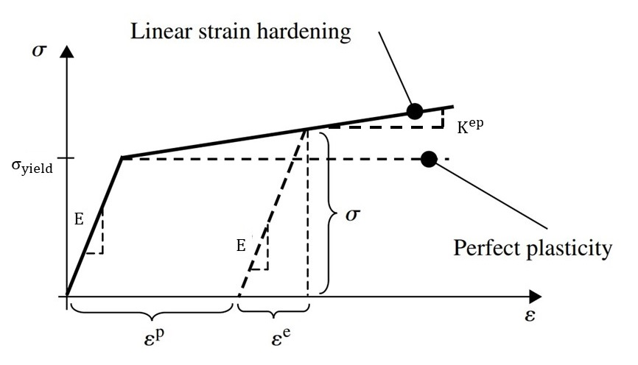
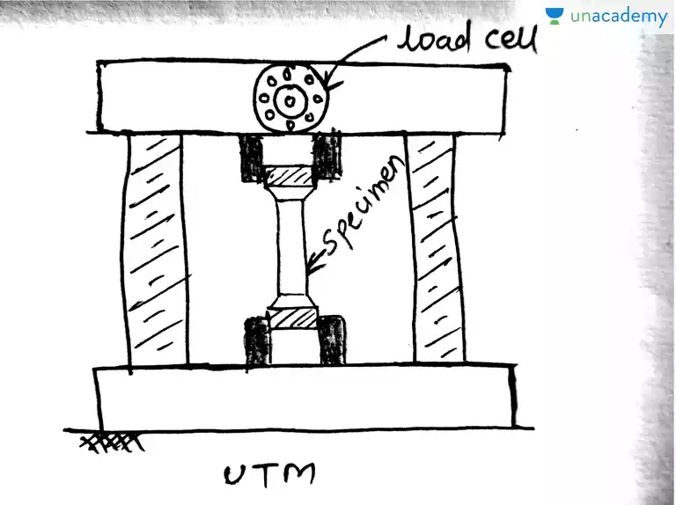
Plasticity
Nonlinear relationship
Uniaxial tensile test
$$ε= ε^{e}+ ε^{p}$$
$$σ=E ε^{e}=E \left(ε− ε^{p}\right)$$
Bilinear isotropic hardening
Notes:
A tensão σ e a deformacao ε têm uma relação não-linear na análise elastoplástica. Como esta relação depende do histórico da deformação do material, forças externas podem ser aplicadas de forma incremental para identificar a variação das deformações e tensões. Esta forma de análise numérica é resolvida iterativamente e pertence à categoria não linear de simulações numéricas [5].
A dureza isotrópica bilinear é uma técnica amplamente utilizada pelos pesquisadores do HDM [5].
Na Figura 2.13, é mostrada uma curva tensão-deformação típica para o caso unidimensional de uma Dureza isotrópica bilinear.
**NAO FALAR AQUI MAIS
A deformação é governada pelo módulo de Young ou módulo elástico (E) até atingir a tensão de escoamento (σ_yield). Seguindo este ponto, o material apresenta comportamento elastoplástico regulado pelo módulo tangente (K^ep). Um módulo tangente equivalente à linha pontilhada representaria um comportamento completamente plástico do material [5].

Slide 22



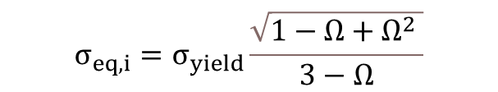
Measuring high levels of residual stresses
The dimensionless plasticity factor f
Correction factor for uniform measurements (Beghini et al., 1994)
$$σ_{eq,i}=σ_{yield}\frac{\sqrt{1−Ω+Ω^{2} }}{3−Ω}$$
$$f=\frac{σ_{eq}−σ_{eq,i}}{σ_{yield}−σ_{eq,i}}$$
$$Ω=\frac{σ_{y}}{σ_{x}}$$
For an equibiaxial stress condition, where $σ=σ_{y}=σ_{x}$, $Ω=1$, $σ_{eq,i}=0.5 σ_{yield}$ and $σ_{eq}=σ$, the Equations reduce to
$$f=2\left(\frac{σ}{σ_{yield}}\right)−1$$
Notes:
o escoamento plástico proximo a regiao do furo afeta a medição de níveis elevados de tensão. A suposição elástica não é mais aplicável neste cenário.
Alguns trabalhos propõem parâmetros de correção para medições de tensão residual proximo a tensão de ESCOAMENTO. O primeiro artigo que aborda as repercussões da plasticidade nos cálculos do MFC apresentou um fator de correção uniforme das medições.
Para quantificar o efeito da plasticidade nos resultados de tensão residual MFC, Beghini et al. [16] propuseram um fator de plasticidade ADIMENSIONAL, chamado de fator de plasticidade f

Slide 23
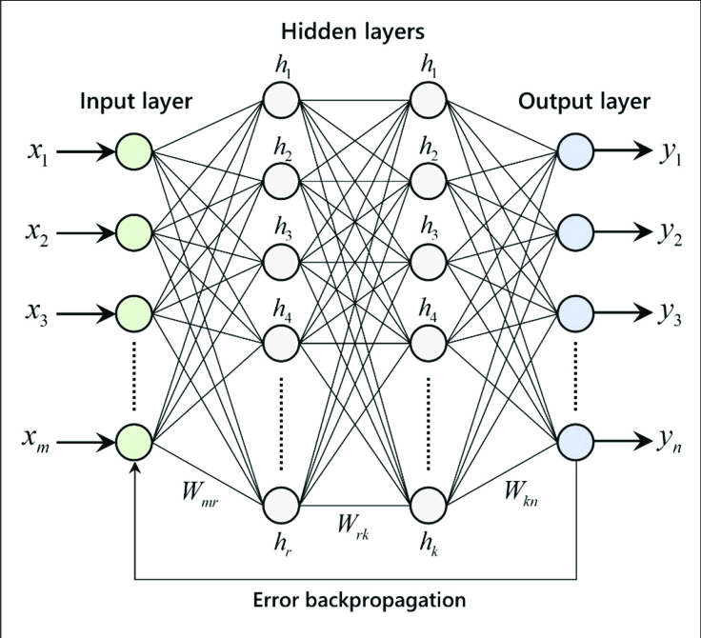
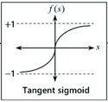
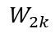








Artificial Deep Neural Networks - ADNN
Computational models inspired by the human brain’ architecture
Use of ANN in many processes to predict residual stresses or identify its generating parameters
The architecture of ANNs.
Activation propagation
Target
$$W_{2k}$$
$$W_{1k}$$
$$y_{j}$$
Summation
$$W_{3k}$$
$$S_{j}=\sum_{r=1}^{k}{W_{kr} h_{r}+b_{k}}$$
$$y$$
$$W_{rk}$$
$$σ$$
Activation Function
Prediction
$$Neuron h_{k}$$
Error backpropagation
Notes:
As redes neurais artificiais (ANNs) ou redes neurais profundas (DNNs), são um subconjunto do Machine Learning (ML) e são a base dos algoritmos de aprendizado profundo.
Essencialmente, as ANNs são modelos computacionais inspirados na arquitetura do cérebro humano, que podem realizar o reconhecimento de padrões [18].
São uma espécie de processamento não-linear que é bem adequado para resolver problemas nos quais a solução não existe como uma relação de forma fechada [7].
A arquitetura das ANNs consiste basicamente de camadas (e ou camadas ocultas), onde cada camada tem um certo número de neurônios, como mostrado na Figura 2.14. Os neurônios são interligados entre camadas de tal forma que os neurônios podem calcular os valores de entrada, permitindo-lhes enviar os valores de saída para os neurônios de outra camada. Cada neurônio é atribuído com um peso e um viés que são ajustados durante o processo de aprendizagem. As variações no valor do peso alteram a força do sinal do neurônio [19]. Os neurônios têm funções de ativação (somas, sigmóides, etc.) para o cálculo dos valores de entrada [18].
Em geral, o processo de treinamento de uma ANN é realizado minimizando o valor de uma função de erro.

Slide 24




Artificial Neural Networks implemented in the HDM
$$X :=\left\{σ_{IM,1}^{∗}, σ_{IM,2}^{∗},…,σ_{IM,9}^{∗}, \frac{σ_{IM,10}+{2 σ}_{yield}}{2.2 σ_{yield}}, \frac{σ_{yield}}{E ∙{10}^{−2}}, \frac{σ_{10\%}}{E ∙{10}^{−2}}, \frac{i}{10}\right\}$$
Use in the HDM
Chupakhin et al. [7]
$$Y :=\left\{ \frac{σ_{IM,i}+{2 σ}_{yield}}{σ_{PD,i}+2 σ_{yield}}\right\}$$
$$σ_{IM,i}^{∗} :=\frac{σ_{IM,i}+{2 σ}_{yield}}{σ_{IM,10}+2 σ_{yield}}$$
Evaluation of the ANN model:
Source: Chupakhin et al., 2017.
Notes:
Trabalho presentes na literatura indicam que a ANN podem ser usadam para predizer tensões residuais. Recentemente, os modelos de ANNs foram aplicados no MFC. Estas aplicações incluem a previsão de tensões residuais para um estado de tensão equibiaxial.
Chupakhin et al. [7] desenvolveram um modelo de ANN para calcular um fator de correção para dados de tensão residual próximos à tensão de escoamento. O procedimento de peening por choque a laser foi assumido para fornecer um perfil de tensão equibiaxial. Seguindo uma definição estabelecida para variáveis ou features de entrada como mostrado pelas equacoes no slide, a estratégia apresentada no esquema a esquerda foi usada para treinar e obter ajustes com o modelo ANN a fim de corrigir os efeitos de plasticidade.
O X na Eq. representa a matriz do conjunto de dados de valores de entrada, enquanto o Y na Eq. é o vetor da label e representa os valores de saída.

Slide 25
Introduction
State of the Art
Methodology
Results and Discussions
Conclusions and Suggestions for Future Works

Slide 26























Summary of the work flow of the undergraduate thesis
Training and Testing of the Deep ANN model
Armour wires of the Flexible Riser
Datasets based in Chupakhin [7]
Preprocessing Data Python Script
Datasets for Test 1 & 2
Python Script in Google colab
Ansys APDL
Script
.
.
.
.
.
.
Stress Data files for diff.
f values
.
.
.
.
.
.
.
.
.
.
.
.
Development of a FE model
Execution of 420 simulations
Trained model
Stress Computation MATLAB Script
.
.
.
.
.
.
10 predicted values
11 input values
Notes:
Este slide resume o fluxo de dados para o desenvolvimento da METODOLOGIA ADOTADA com os respectivos softwares e materiais empregados.
A partir dos dados da armadura de tensao, constriu-se a modelo de FE e o Código para simulacao numérica dos 420 casos, a partir dos deslocamentos foi possível calcular as tensoes etimadas pelo MFC via NORMA ASTM E837 13a, por meio de um script em MATLAB. Com os resulados sistematizads passouse ao preprocessing via script em Python para o calculo dos features. Assim as bases de dados foram definidas e utilizadas para o efetivo treino e teste da redde neural de aprendizado profundo.

Slide 27



Residual stress in Flexible Risers
Potential region for the HDM analysis
$$σ_{x}$$
$$σ_{x}$$
$$σ_{x}$$
F_{axial}
$$σ_{x}$$
Direction of the Axial load
Uniaxial stress applied to the wires of the tensile armour
Chupakhin et al. [7], Ω = 1 (equibiaxial case).
This thesis, Ω = 0 (uniaxial case).
Notes:
Considerando que o perfil de tensão residual é substancialmente uniaxial na camada de ARMADURA DE tração dos risers flexíveis [1], os efeitos de plasticidade nas medições do perfil de tensão residual podem então ser corrigidos usando uma abordagem similar proposta por Chupakhin et al. [7].
Se o perfil uniaxial puder ser traduzido para um valor fixo OHM= 0 (caso uniaxial), esta abordagem pode então ser estendida para medir as tensões residuais nos ARAMES dos risers flexíveis..
As propriedades do material correspondentes aos arames de tracaco dos risers flexíveis foram fornecidas pelos pesquisadores do LABMETRO, como mostrado na Tabela. Estes valores foram estimados com base no teste de tração realizado no projeto TRRIFLEX:

Slide 28





Developing a FE Model for Numerical Simulations
Development of a FE model
Ansys APDL
Script
Execution of 420 simulations
Element SOLID186
Notes:
Para construir um modelo ANN, uma grande quantidade de dados deve estar disponível, e isto envolve a realização de várias simulações numéricas com modelos de Elementos Finitos (FE). O desenvolvimento do modelo 3D de FEM para a tese foi construído em código Ansys APDL, e o modelo é baseado em trabalhos disponíveis na literatura [7], [17], como também trabalhos já desenvolvidos nos projetos do LABMETRO.
O Ansys APDL é a linguagem primitiva e pode ser usada para automatizar tarefas ou, no caso desta tese, criar um modelo paramétrico completo.
Na execução de inúmeras simulações, deve-se atentar ao tipo de elemento escolhido, bem como ao tamanho do elemento, que definirá diretamente o custo computacional. Um elemento disponível no Ansys APDL e comumente usado na análise HDM é o SOLID 186, Elemento Sólido Estrutural Homogêneo.
Neste sentido, foram necessários testes de refinamento da malha para realizar nas regiões mais próximas ao furo do modelo. Para o modelo 3D, três níveis diferentes de refinamento foram meticulosamente construídos como mostrado no slide.
O código foi construído considerando a subtração de duas soluções geométricas do modelo FE, considerando o princípio da sobreposição como indicado anteriormente.

Slide 29





Developing a FE Model for Numerical Simulations
Execution of the numerical simulations
$$σ_{x} =σ_{eq}= f ×\left(σ_{yield}−σ_{eq,i}\right) + σ_{eq,i}$$
$$σ_{eq,i}=\frac{1}{3} σ_{yield}=352$$
$$σ_{y}=0$$
Generalized script in Ansys APDL
Stress computation using the calibration coefficients
Stress Computation MATLAB Script
HDM / ASTM E837 -13a [6]
Notes:
Para a execução da simulação utilizando o código paramétrico em linguagem APDL, foi definido um intervalo de valores diferentes para o fator de plasticidade (f) com base nos trabalhos de multiplos autores [14], [16], e [17].
No total foram realizadas 420 simulações numéricas, somando mais de 100 horas de tempo de simulação. Para cada 10 simulações, foi empregado um valor de f, portanto, foram simulados 42 valores f. Cada simulação representa 1 incremento do processo de furacao. Em um processo de furacao da norma ASTM E837 - 13a [6], podem ser escolhidos 10 incrementos.. A cada 10 simulações, a condição de carga era a mesma.
A Tabela a direita é um extrato dos valores de 42 f simulados com suas respectivas condições de carga. A tabela completa pode ser vista no Apêndice C do TEXTO.
Em posse dos dados resultants foi possível importá-los através de um script NO MATLAB,. Este código basicamente é a implementacao da norma e os coeficientes de calibracao, portanto ele calcula os valores de tensão em função das deformações, que também são calculadas em função dos deslocamentos fornecidos. O código foi fornecido pelo LABMETRO e adaptado para o caso de estudo desta tese.
Valore de tensões uniformes e não uniformes foram calculadas.

Slide 30


Establishment of the ANN Database
Datasets based in Chupakhin [7]
Test 1
Stress Data files for diff.
f values
Preprocessing Data Python Script
Test 2
Based on Chupakhin's model:
$$X :=\left\{σ_{IM,1}^{∗}, σ_{IM,2}^{∗},…,σ_{IM,9}^{∗}, \frac{σ_{IM,10}+{2 σ}_{yield}}{2.2 σ_{yield}}, \frac{σ_{yield}}{E ∙{10}^{−2}}, \frac{i}{10}\right\}$$
$$\left(\frac{σ_{IM,i}+{2 σ}_{yield}}{σ_{PD,i}+2 σ_{yield}}\right)=f\left(σ_{IM,1}^{∗}, σ_{IM,2}^{∗},…,σ_{IM,9}^{∗}, \frac{σ_{IM,10}+{2 σ}_{yield}}{2.2 σ_{yield}}, \frac{σ_{yield}}{E∙{10}^{−2}}, \frac{i}{10}\right)$$
Sketch of the dataset considering some engineering features
DANN model
Notes:
A manipulação de dados dos resultados da simulação foi feita em Linguagem Python a fim de estabelecer matrizes de dados ou DATASETS. Estes conjuntos de dados são o principal material que alimenta as ANNs. Tanto para treinamento quanto para testar o modelo de ANN.
Sob orientacao dos orientadores, dois testes foram estruturados para esta tese de graduação com base na abordagem do trabalho da Chupakhin. O esquema do slide ilustra o procedimento.. Observa-se que a abordagem deste autor também foi a de normalizar os valores com features de engenharia, como pode ser visto nas equacoes mostradas. O mesmo procedimento foi implementado nesta tese.

Slide 31




Establishment of the ANN Database
Database with uniform stress values - Test 1
2. Database with non-uniform stress values - Test 2
$$σ_{IM,i}^{∗} :=\frac{σ_{IM,i}+{2 σ}_{yield}}{σ_{IM,10}+2 σ_{yield}}$$
$$σ_{IM,1}^{∗}, σ_{IM,2}^{∗},…,σ_{IM,9}^{∗} and \left(\frac{σ_{IM,10}+{2 σ}_{yield}}{2.2 σ_{yield}}\right)$$
Notes:
Neste teste 1, para cada 10 simulações (10 incrementos) com o mesmo valor de f, os valores calculados de σ_(IM,i)^* e σ_(PD,i)^* foram os mesmos para os 10 casos. Os valores de σ_(IM,1)^*,σ_(IM,2)^*,...,σ_(IM,9)^* e ((σ_(IM,10)+〖2 σ〗_yield)/(2.2 σ_yield )) foram calculados de acordo com relacoes de Chupakhin, entretanto, como σ_(IM,i) tem o mesmo valor por ser um valor de tensão uniforme ao longo do furo, os valores de σ_(IM,i)^* para i=1,2,3,...,9 se tornam iguais a 1.
Já para a base de dados do TESTE 2, para cada 10 simulações (10 incrementos) com o mesmo valor de f, os valores calculados de σ_(IM,i)^* e σ_(PD,i)^* foram os mesmos para os 10 casos. Os valores de σ_(IM,1)^*,σ_(IM,2)^*,...,σ_(IM,9)^*,(σ_(IM,10)+〖2 σ〗_yield)/(2.2 σ_yield ) também foram calculados de acordo com Eq. (2.42) e (2. 43), entretanto, como σ_(IM,i) não tem o mesmo valor por ser um valor de tensão não uniforme ao longo do furo, os valores de σ_(IM,i)^* para i=1,2,3,...,9 se tornam diferentes de 1.
O que difere entre as 2 bases de dados está na natureza uniforme (Test 1 ) e nao-uniforme (test 2), para o teste 1 valores se repetem para maioria dos features = a valor 1, no test 1, valores se repetem a cada 10 instancias.

Slide 32






Building and Implementing the ANN Model
Parameters of the training of the DNN model.
Values based on Chupakhin's model.
Datasets based in Chupakhin [7]
Test 1
Test 2
Training and Testing of the Deep ANN model
.
.
.
.
.
.
.
.
.
.
.
.
.
.
.
.
.
.
Python Script in Google Colab
Predicted values for correction
Trained model
.
.
.
Experimental or
validation Data
.
.
.
Notes:
O processo de construcao da DANN utiliza diferentes ferramentas matemáticas e computacionais.
Um modelo sequencial foi desenvolvido em código Python usando Keras. Este trabalho envolve conceitos de Aprendizagem Profunda. No sentido que mais camadas no modelo podem ajudar a resolver a complexidade do problema, o que pode levar a um modelo mais robusto e preciso. Este processo exigiu o uso de TensorFlow para lidar com cálculos matemáticos complexos envolvendo matrizes multidimensionais.
Em cada Teste, a base de dados foi dividida em dois subconjuntos: o conjunto de treinamento e o conjunto de testes [18]. Como o nome segue, o primeiro subconjunto treinou o modelo de acordo com os valores-alvo apresentados neste conjunto, o segundo subconjunto foi utilizado para testes e validação do modelo posteriormente.
foi realizada uma divisão de 90% para treinamento do modelo e 10% para validação ou teste para corresponder ao modelo baseado no Chupakhin,
Nenhum dado experimental foi usado para testar ou validar o modelo.
No código, a divisão escolhe os 10% dos valores (42 instâncias) aleatoriamente do banco de dados para manter a consistência da previsão e a generalidade do modelo, evitando um modelo treinado tendencioso.
A Tabela a direita mostra os valores dos parâmetros utilizados na construção e treinamento do modelo DANN. É observável que para os dois testes realizados os parâmetros foram mantidos constantes porque o objetivo era também comparar o desempenho em termos de erros e previsões entre os dois testes.

Slide 33
Building and Implementing the ANN Model
Evaluation performance of the DANN model by classical comparison.
$$\hat{y}=θ_{0}+ θ_{1}x_{1} + θ_{2}x_{2}+ ... + θ_{n}x_{n}$$
Experimental or
validation Data
MLR
Test 1
Trained model
.
.
.
Test 2
.
.
.
Datasets based in Chupakhin [7]
Training and Testing of the Deep ANN model
Predicted values for correction
Python Script in Google Colab
Notes:
Com o objetivo de comparar o desempenho da implementação do modelo DANN, um modelo de Regressão Linear Multivariável (MLR) baseado em equações clássicas foi construído via código..
o modelo MLR foi implementado em paralelo com o modelo DANN e seguiu o mesmo procedimento de treinamento e teste de validação nos princípios da abordagem de treinamento do modelo ML.

Slide 34
Introduction
State of the Art
Methodology
Results and Discussions
Conclusions and Suggestions for Future Works

Slide 35
Analyses
Validation of the Test Set
Predictions of the Trained Model for the Entire Set
Evaluation Performance of the DANN Model
Selected Profiles from the Set of Data
Notes:
Nesta seção são apresentados os resultados obtidos com a implementação do modelo DANN. Foram realizadas quatro análises ou discussões.
- A primeira anaise´foi a validacao do set de dados separados para o teste.
- A segunda, foi uma predicao para todo o set de dados (treino + teste) usando o modelos treinados de DANN.
A Terceira anaálise envolveu uma avaliacao de performance do modelo de DANN por comparacao a um modelo classico de regressao.
Na quarta analise, 4 perfis de tensao foram selecionados da base de dados e seus valores de tensao residual foram corrigidos pelo modelo.

Slide 36



1. Validation of the Test Set
Notes:
A primeira análise está relacionada à validação do conjunto de dados separado para testar o modelo treinado. Os desvios e erros na previsão de valores pelo modelo são apresentados para as duas bases de dados (Teste 1 e Teste 2).
Das 420 instâncias (simulações), apenas 42 instâncias foram separadas para testar o modelo, portanto, as 378 instâncias foram usadas para treinar o modelo DANN. O mesmo procedimento foi feito para ambos os bancos de dados (Teste 1 e Teste 2). Também é importante enfatizar, como explicado na seção anterior, que os 42 valores do teste foram escolhidos aleatoriamente para não contaminar ou enviesar o modelo treinado.
Considerando os bancos de dados (Teste 1 e 2) e as Equacoes dos features, os valores preditos em comparação com os valores-alvo (a label vetorial Y) puderam ser plotados, como mostrado nas Figuras do slide.
Os plots mostram a diferença da predicao em relação aos valores-alvo, ou seja, em um modelo ideal (sem erros) as linhas e pontos em vermelho deveriam coincidir com aquelas em preto.
Já na Terceira Figura 4.3 é mostrado o gráfico da diferença (o erro) entre os valores estimados Y ̂ e os valores alvo Y do conjunto de teste. Este gráfico mostra em azul os erros das 42 instâncias do conjunto de teste para o banco de dados do Teste 1 e em vermelho para o banco de dados do Teste 2.
Algo importante a destacar na previsão dos dois bancos de dados está na análise dos erros, foi notado que ambos os modelos realizaram com relativa precisão erros na ordem de 5,2 x 10^(-3) para o banco de dados do Teste 1 e 3,7 x 10^(-3) para o banco de dados do Teste 2.

Slide 37


2. Predictions of the Trained Model for the Entire Set
Predictions of the DANN model vs. the target values of Test 1 and Test 2 Database.
Test 1 Database
Test 2 Database
Notes:
Nesta segunda análise, a previsão de valores para toda a base de dados (treinamento e teste) é discutida para a base de dados do Test 1 e Test2.
Considerando o banco de dados do Teste 1, um gráfico das previsões do modelo DANN vs. os valores-alvo para todo o conjunto de dados (instâncias ou simulações) é mostrado no plot à esquerda. É notável que em vermelho está o conjunto de dados separado para teste e em azul está o conjunto de dados separado para treinamento do modelo.
Tomando a Figura da Base de dados do Test 1 como referência, sabe-se que a cada 10 instâncias os valores do vetor são repetidos, portanto, quando este gráfico é comparado com o plot da base de dados do test 2, nota-se uma baixa dispersão ou mesmo um volume de dados aparentemente menor. Entretanto, o que acontece é a repetição dos valores, já que são valores de tensão uniformes (um valor constante ao longo do furo, ou seja, para o mesmo valor f).
Algo importante a ser observado é a diferença entre os plots de Chupakhin et al. [7] mostradoanteriormente e os plots desta analise. Chupakhin et al. [7] criaram uma variável específica definida para comparar os valores estimados pelo modelo.
Vale notar que em uma abordagem de Data Science, os valores estimados (previstos) são comparados diretamente com os valores-alvo do modelo (a label representada pelo vetor Y), para corresponder à label que foi usada para treinar (supervisionar) o modelo. Portanto, os plots acima foram traçadas seguindo esta lógica.

Slide 38




3. Evaluation Performance of the DANN Model
MLR - Database of Test 1
MLR - Database of Test 2
Predictions of the MLR model vs. the target values.
Test 1: from 42 values (Test set), 28 less errors with MLR, 14 less errors with DANN.
Test 2: from 42 values (Test set), 29 less errors with MLR, 13 less errors with DANN.
It was expected more instances diversion (decreasing errors) with Test 2 Database, but errors increased.
Is DANN efficient for this problem?
DANN – Database of Test 1
DANN – Database of Test 2
Notes:
Na terceira análise, a comparação do desempenho do modelo DANN com um modelo classico de regressao linear multivariável MLR é discutida, observando também os erros para cada banco de dados.
Os gráficos mostrados as previsões de valores do modelo de REGRESSAO LINEAR MULTIVARIADA vs. os valores-alvo (Y=Y chapeu) para o conjunto de teste e o conjunto de treinamento. Em a) é mostrado o banco de dados do Teste 1 e em b) é mostrado o banco de dados do Teste 2. O conjunto de dados para treinamento está em azul e em vermelho é o conjunto separado para teste.
Como mencionado na metodologia o modelo MLR foi implementado em paralelo com o modelo DANN e seguiu o mesmo procedimento de teste de treinamento e validação nos princípios da abordagem de treinamento do modelo ML. Isso inclui, a mesma divisão para treinamento e testes.
O que pode ser visto ao comparar os gráficos da análise anterios é que o modelo MLR tinha menos desvios e menos dispersão na distribuição dos valores das previsões do que o modelo DANN. Para a análise do conjunto de teste do modelo, considerando o banco de dados do Teste 1, foi calculado que de 42 valores previstos no conjunto de teste, 28 valores previstos tiveram menos erros quando previstos por um modelo linear (MLR), e apenas 14 valores previstos tiveram menos erros quando previstos pelo modelo DANN. Para a base de dados do Teste 2, foi calculado que de 42 valores previstos no conjunto de teste, 29 valores previstos tiveram menos erros quando previstos pelo modelo MLR, enquanto apenas 13 valores previstos tiveram menos erros quando previstos pelo modelo DANN, mantendo, portanto, um padrão. Era esperado que o banco de dados do Test 2 aumentasse o volume de instâncias de dados para que ele pudesse generalizar o modelo a fim de melhorar o desempenho do modelo DANN, mas isto não aconteceu.
Este resultado traz à tona a discussão sobre uma certa existência de linearidade nos bancos de dados, o que pode questionar a eficiência computacional da implementação e utilização de um modelo DANN. Como o tempo de treinamento para o modelo DANN sob as condições pré-definidas levou cerca de 150 x mais tempo de treinamento do que o modelo MLR.

Slide 39


3. Evaluation Performance of the DANN Model
Plasticity Factor f values corresponding to the indexes of the test set
Errors values of the models for the test set.
Notes:
Na plot mostrado podem ser vistos os erros para o conjunto de dados de teste dos dois modelos. Para o modelo REGRESSAO LINEAR MULTIVARIADA MLR, a magnitude dos erros está na ordem de 4,4 x 10^(-3) para o banco de dados do Teste 1 e 3,0 x 10^(-3) para o banco de dados do Teste 2.
Isto implica que o erro na previsão de valores para o modelo MLR é menor do que para o modelo DANN. De modo que, a media dos erros do modelo DANN são cerca de 1,2 vezes maiores do que os erros do modelo MLR.
Além disso, foram investigados os valores dos Fatores de Plasticidade f entre os de dados separados para teste. Os valores de f correspondentes ao índice do conjunto de teste podem ser vistos na Table ao lado Os índices mostrados na tabela correspondem àqueles identificados no gráfico.
É possível observar que as previsões com os maiores erros (índices 5 e 16) apresentadas no plot, foram simuladas com o mesmo valor de f (1.30).

Slide 40









4. Selected Profiles from the Set of Data
Correction of the Stress profile values for a given Plasticity factor value
Plasticity factor f = 0.84
Plasticity factor f = 0.8
Plasticity factor f = 0.84
Plasticity factor f = 0.8
Plasticity factor f = 0.90
Plasticity factor f = 1.30
Plasticity factor f = 0.90
Plasticity factor f = 1.30
Database of Test 1
Database of Test 2
Notes:
Na quarta análise, é apresentada a previsão/correção dos perfis de tensão ao longo do furo para alguns fatores de plasticidade selecionados.
É notável neste trabalho que nenhum modelo específico de perfil de tensão (com valor f específico) foi separado para o conjunto de teste, a abordagem de treinamento do modelo foi projetada por instância (hole-increment), uma vez que para cada incremento foi realizada uma simulação diferente. A idéia da implementação era obter uma previsão para uma determinada instância (hole-increment). A abordagem na utilização do modelo DANN então está na perspectiva de previsão de valores específicos para mais do que um determinado perfil de estresse. Entretanto, dada a generalidade do modelo treinado DANN, ele pode com uma certa quantidade de erro prever completamente um determinado perfil.
Neste sentido, para fins de exemplificação e não de validade do modelo, foram retirados valores de quatro perfis (com valores diferentes de f) do banco de dados total. Os perfis foram usados como entrada e a correção foi dada como mostrado nos gráficos do slide.
A escolha dos valores f, entretanto, foi baseada nos resultados da análise da seção anterior. Foi feita uma investigação sobre os valores f que apresentavam peculiaridades nos plots anteriores.
Também é importante notar que a abordagem aqui acabou utilizando dados que foram usados para treinamento. Assim, as soluções mostradas são muito provavelmente tendenciosas, mas serviram como exemplos para demonstrar a aplicação do modelo DANN em casos de perfil.
Observa-se que para o gráfico de f = 1,30 na QUARTA FIGURA de cada BASE DE DADOS, o erro na previsão é perceptível, o que corresponde aos resultados dos gráficos DE ERROS das analises anteriores.

Slide 41
Introduction
State of the Art
Methodology
Results and Discussions
Conclusions and Suggestions for Future Works

Slide 42
Given the limitation of the ASTM E837-13a, DANN trained models on numerical simulation data were implemented for the correction of plasticity effect in HDM. A FEM model was developed for the numerical simulations.
Two different model based on two different databases Test 1 (uniform stress profile) and Test 2 (non-uniform stress profile). Both DANN models performed relatively accurately (in the test validation). Errors on the order of 5.2 x 10⁻³ for Test 1 and 3.7 x 10⁻³ for Test 2.
The pre-process of features was based on the work of Chupakhin et al. [7].
A classical MLR model was also implemented to compare the performance and errors of the DANN model.
The prediction error from MLR model was lower than the DANN model. The DANN model prediction errors were about 1.2 times larger than the MLR model.
The result questioned the computational efficiency of implementing a DANN model.
Plasticity Factors f values in the testing set were investigated. The largest errors were simulated with the same value of f =1.30.
Four profiles (with different values of f) were taken from the total set of data from each database and used as input for the correction.
Notes:
No trabalho desta tese de graduação, foi implementado um modelo de Rede Neural Artificial Profunda (DANN) para realizar a correção dos efeitos de plasticidade no Método de Perfuração de Furos ao medir altos níveis de tensões residuais em risers flexíveis, dadas as limitações da norma E837-13a da American Society for Testing and Materials no regime plástico. O modelo foi treinado em dados resultantes de várias simulações numéricas de elastoplásticos realizadas através do Método dos Elementos Finitos. Dois bancos de dados foram estabelecidos para o treinamento e teste do modelo DANN, um baseado em valores de tensão uniformes e outro baseado em valores de tensão não uniformes ao longo da parede do orifício. O pré-processamento das características dos bancos de dados foi baseado em trabalhos similares. Na validação do conjunto de teste dos dois bancos de dados, ambos os modelos DANN executaram com relativa precisão com erros de previsão na ordem de 5,2 x 10^(-3)para o banco de dados do Teste 1 e 3,7 x 10^(-3)para o banco de dados do Teste 2. Um modelo clássico de Regressão Linear Multivariável (MLR) também foi implementado para comparar o desempenho e os erros do modelo DANN, constatou-se que o erro de previsão do modelo MLR era menor do que o do modelo DANN. Assim, os erros em média do modelo DANN foram cerca de 1,2 vezes maiores do que os erros do modelo MLR. O resultado questionou a eficiência computacional da implementação de um modelo DANN. Os valores dos Fatores de Plasticidade f no conjunto de testes foram investigados. Observou-se que as previsões com os maiores erros foram simuladas com o mesmo valor de f (1,30). Para fins de exemplificação e não de validade do modelo, valores de quatro perfis (com diferentes valores de f) foram retirados do conjunto total de dados de cada banco de dados e usados como entrada para a correção.

Slide 43
The trained model relies heavily on numerical results from controlled simulations under very specific conditions and parameters, which may make the trained model not perform well in generalization.
A validation via experimental data by means of comparison would be needed.
Extension of the work - experiments and measurements – comparison
Low sampling of data for model training, both databases were considered poor datasets of 12 features for 420 instances. Fairly standard recommended in Data Science is in the proportion of 10 (features) to 20’000 (instances) [18] - Generality of the model ?
Calculated features were based on the equations established by Chupakhin et al. [7] – suggestion: larger exploration of statistical features.
Exploring other ML models - great way to investigate better corrections.
Example of ML regressor models that could be implemented are the Radom Forest regressor, the Decision Tree regressor and the PCA regressor.
Notes:
Embora bons resultados tenham sido considerados na implementação do modelo DANN para a correção dos valores de tensão residuais afetados pelos efeitos plásticos, o modelo treinado se baseia fortemente em resultados numéricos de simulações controladas sob condições e parâmetros muito específicos, o que pode fazer com que o modelo treinado não tenha um bom desempenho na generalização. Portanto, seria necessária uma validação através de dados experimentais por meio de comparação. Devido a dificuldades práticas e de recursos, não foi possível realizar este procedimento nesta tese de graduação. Uma extensão potencial do trabalho aqui realizado seria conduzir experimentos e coletar medidas que pudessem ser comparadas com as previsões dos conjuntos de teste dos modelos desenvolvidos. Desta forma, uma maior profundidade em termos de validação e generalidade poderia ser discutida, bem como a eficiência do uso das técnicas ML no treinamento de modelos científicos.
Outro aspecto importante foi a baixa amostragem de dados para treinamento de modelos, de forma que ambos os bancos de dados foram considerados conjuntos de dados pobres de 12 características para 420 instâncias. Um padrão bastante recomendado em Data Science está na proporção de 10 (características) a 20000 (instâncias) [18]. Isso levanta novamente questões sobre a generalidade do modelo.
Os features calculados foram baseadas nas equações estabelecidas por Chupakhin et al. [7], portanto uma maior exploração das características estatísticas poderia ser realizada nos dados brutos como sugestão para uma abordagem diferente, a fim de ter os dados de deslocamento resultantes das simulações como uma entrada para o modelo DANN. Dada a possibilidade de ter um grande banco de dados com numerosas simulações (instâncias), poderia ser interessante também realizar uma divisão de dados com base nas previsões de valores de perfis em vez dos valores da instância, a fim de avaliar melhor a previsão do perfil. É importante notar que o modelo treinado DANN é capaz de prever perfis, porém não foi validado nesta abordagem no conjunto de dados separado usado para testes.
Neste contexto e considerando os resultados da comparação entre os modelos MLR e DANN, explorar outros modelos ML para prever os valores das tensões residuais seria uma ótima maneira de investigar melhores correções e também de avaliar e decidir sobre um modelo mais simples, ou em um modelo com tempo de processamento (treinamento) consideravelmente menor. Exemplos de modelos de regressores ML que poderiam ser implementados são o regressor Radom Forest, o regressor Decision Tree e o regressor PCA.

Slide 44
Exploring the variation of the parameters of the training of the DANN model. Variate from Chupakhin's model values.
Deeply investigate the relationship between the values of the Pasticity Factor f and the predicted values from the models.
Literature points to the beginning of plastic effects for f > 0.6, an investigation of this upper range with separate databases for testing could be carried out.
Parameters of the training of the DNN model.
Values based on Chupakhin's model.
Notes:
Outra extensão deste trabalho poderia ser feita em termos de treinamento do modelo DANN é a possibilidade de explorar a variação dos parâmetros estabelecidos na Tabela 3.3. Estes parâmetros foram estabelecidos de acordo com a abordagem de [7].
As recomendações de trabalho futuro seriam entao em variar estes parâmetros, avaliando as faixas de erro do modelo a fim de otimizar tais valores. Este procedimento poderia ser feito com um modelo de parâmetros aperfeiçoado (fine tune), porém o cálculo e o tempo de processamento podem ser custosos.
Outra abordagem de pesquisa seria investigar profundamente as relaçoes entre os valores do Fator de Plasticidade f e os valores preditos a partir dos modelos. Notas preliminares foram destacadas nas seções 4.3 e 4.4 para alguns exemplos notáveis. Mas nenhuma investigação profunda foi feita.
Como a literatura aponta para o início dos efeitos plásticos para f > 0,6, uma investigação desta faixa superior com bancos de dados separados para testes poderia ser realizada.

Slide 45
[1] ALBERTAZZI, Jr, A.; VIOTTI, M. R. LABMETRO/EMC/UFSC. 5850.0108248.18.9 (Jurídico) e 4600568091 (SAP). Relatório Técnico Parcial 1: Período abrangido pelo relatório: 18/09/2018 a 18/08/2019, Florianópolis, 2019.
[2] MPCNEWS. FMC Technologies and Petrobras Sign Memorandum of Understanding. [S. l.], 1 Dec. 2010. Available at: https://offshoredaily.wordpress.com/2010/12/01/fmc-technologies-and-petrobras-sign-memorandum-of-understanding/. Accessed on: 10 Jan. 2022.
[3] VIVIANI, H. B. Avaliação da aplicabilidade da deflectometria combinada com o método do contorno para medição de tensões residuais em arames de risers flexíveis. 2020. Masters Dissertation – M.Sc., Mechanical Engineering, Department of Mechanical Engineering, Federal University of Santa Catarina, Florianópolis.
[4] NOV INC. Flexible Pipe Products. [S. l.], 2022. Available at: https://www.nov.com/products/flexible-pipe-products. Accessed on: 6 Feb. 2022.
[5] WILVERT, T. A Methodology to Measure Residual Stresses Close to the Yield Stress. 2021. Project of the Qualifying Exam for Doctorate Program in Mechanical Engineering, Department of Mechanical Engineering, Federal University of Santa Catarina, Florianópolis.
[6] ASTM. Determining Residual Stresses by the Hole-Drilling Strain-Gage Method. Standard Test Method E837-13a, v. i, pp. 1–16, 2013.
[7] CHUPAKHIN, S., et al. Artificial Neural Network for Correction of Effects of Plasticity in Equibiaxial Residual Stress Profiles Measured by Hole Drilling. The Journal of Strain Analysis for Engineering Design, Geesthacht, Germany, vol. 52, no. 3, pp. 137–15, 2017.
[8] IOWA STATE UNIVERSITY. Center for Nondestructive Evaluation. Materials and Processes: Stress and Strain. [S. l.], 2022. Available at: https://www.nde-ed.org/Physics/Materials/Mechanical/Loading.xhtml. Accessed on: 7 Feb. 2022.
[9] POPOV, E. P. Engineering Mechanics of Solids. 1. ed. New Jersey: Prentice-Hall, 1990.
[10] PROTO MANUFACTURING. Residual Stress Info. [S. l.], 2020. Available at: https://www.protoxrd.com/knowledge-center/residual-stress-info. Accessed on: 10 Dec. 2021.
Notes:
Segue agora as referencias utilizadas no trabalho.

Slide 46
[11] SCHAJER, G. S.; WHITEHEAD, P. S. Hole-Drilling Method for Measuring Residual Stresses. [s.l.] Morgan & Claypool, 2018. v. 1.
[12] KLOCKE, F. Finite Element Method (FEM). In: ______. (org.). Manufacturing processes 1: turning, milling, drilling. RWTH edition ed. Berlin: Springer, 2011. p. 197- 217.
[13] ANSYS Mechanical APDL Structural Analysis Guide and Command Reference, 2022. Available at: https://www.mm.bme.hu/~gyebro/files/ans_help_v182/ans_cmd/Hlp_C_CmdTOC.html. Accessed on: 10 Jan. 2022.
[14] ALBERTAZZI, Jr, A.; VIOTTI, M. R. LABMETRO/EMC/UFSC. Relatório sobre a Malha utilizada nos estudos sobre o Método do Furo-Cego. Florianópolis, 2020.
[15] DUNNE, F.; PETRINIC, N. Introduction to Computational Plasticity. Oxford: Oxford University Press, 2005.
[16] BEGHINI M., BERTINI L., SANTUS C. (2010). A procedure for evaluating high residual stresses using the blind hole drilling method, including the effect of plasticity. The Journal of Strain Analysis for Engineering Design, 45:301–317.
[17] NOBRE, J. P., et al. Plasticity Effects in the Hole-Drilling Residual Stress Measurement in Peened Surfaces. Experimental Mechanics, Johannesburg, South Africa, pp. 12, 2017.
[18] GÉRON, A. Hands-On Machine Learning with Scikit-Learn and TensorFlow: Concepts, Tools, and Techniques to Build Intelligent Systems. 1st ed. Sebastopol, CA: O’Reilly Media, Inc., 2017.
[19] MATHWORKS. What is a Neural Network?: 3 things you need to know. [S. l.], 2020. Available at: https://www.mathworks.com/discovery/neural-network.html#how-they-work. Accessed on: 13 Nov. 2020.
[20] IBM. IBM Cloud Education. What are Neural Networks?: Neural Networks. [S. l.], 17 Aug. 2020. Available at: https://www.ibm.com/cloud/learn/neural-networks. Accessed on: 12 Dec. 2021.

Slide 47
[21] FERNÁNDEZ-CABÁN, P. L., et al. Predicting Roof Pressures on a Low-Rise Structure From Freestream Turbulence Using Artificial Neural Networks. Frontiers in Built Environment, Maryland, United States, pp. 16, 2018.
[22] LI, Y., et al. Hole-Drilling Method Eccentricity Error Correction Using a Convolutional Neural Network. Experimental Mechanics, Chengdu, Sichuan, China, pp. 36, 2020.
[23] THOMPSON, M. K.; THOMPSON, J. M. ANSYS Mechanical APDL for Finite Element Analysis. 1. ed. [s.l.] Butterworth-Heinemann, 2017.
[24] DEPARTMENT OF APPLIED MECHANICS MM. Faculty of Mechanical Engineering, Budapest University of Technology and Economics. SOLID186, 2021. Available at: https://www.mm.bme.hu/~gyebro/files/ans_help_v182/ans_elem/Hlp_E_SOLID186.html. Accessed on: 10 Feb. 2021.
[25] BROETTO, F. Z. Avaliação numérica dos campos de deslocamento fora do plano devido ao alívio de tensões residuais pelos métodos do furo cego e furo dentro do furo. 2015. Undergraduate thesis – B.Sc., Mechanical Engineering, Department of Mechanical Engineering, Federal University of Santa Catarina, Florianópolis.
[26] WILVERT, T. Numerical assessment of the minimum distance between holes in 3D components and evaluation of the use of twist drills in the hole-drilling method. 2018. Masters Dissertation – M.Sc., Mechanical Engineering, Department of Mechanical Engineering, Federal University of Santa Catarina, Florianópolis.
[27] SILVA, J. C. Trabalho de começo de carreira: um guia de coaching para decolar na carreira com seu TCC. 1st ed. Rio de Janeiro: Gramma, 2018.
[28] MENDELEY. Modern Language Association, 8th edition. Help Guides. Available at: https://www.mendeley.com/guides/mla-citation-guide/. Accessed on: 07 Apr. 2021.
[29] NORMAS ABNT. Normas ABNT 2021 – pré-textuais, textuais e pós-textuais. Available at: https://www.normasabnt.org/. Accessed on: 07 Apr. 2021.

Slide 48
God, the Almighty.
Members of the Examination Committee for the attention given to my presentation.
Prof. Armando Albertazzi Gonçalves Jr.
Matias Roberto Viotti, Dr. Eng.
Thiago Wilvert, Ms. Eng.
LABMETRO, FEESC, and PETROBRAS.
Family and friends.
Notes:
Antes de tudo, gostaria de agradecer a Deus por me abençoar com todas as minhas capacidades mentais e pela oportunidade de estudar, fazer ciência e terminar de escrever esta trabalho academico.
Gostaria de agradecer principalmente aos membros da banca examinadore pela paciencia e atencao dada ao exame do meu TCC.
E gostaria de agradecer ao meu orientador Prof. Armando Albertazzi Gonçalves Jr. pela oportunidade de ser seu orientando. Agradeço-lhe também por aceitar o desafio de ter me orientado em um tema de pesquisa com tamanha complexidade científica para um TCC de bacharelado.
Gostaria também de agradecer ao co-corientador Matias Roberto Viotti, Dr. Eng. por suas orientações e sugestões técnicas relativas à análise e medição de tensões residuais em risers flexíveis.
Meu agradecimento especial vai para meu colega Eng e Mestre e Doutorando Thiago Wilvert, que abraçou a idéia de implementar uma rede neural artificial com muito entusiasmo e contribuiu muito para a realização e estruturação deste trabalho acadêmico.
Quero expressar minha gratidão ao LABMETRO, FEESC e PETROBRAS pelo apoio financeiro e pelos recursos oferecidos para a realização desta tese de graduação.
Finalmente, gostaria de agradecer a minha família e amigos pelo apoio, amor e compreensão durante o período de meus estudos.

Slide 49
THANK YOU !!!

